Slide 1

Tema nr. 8. Curentul electric continuu

Slide 2


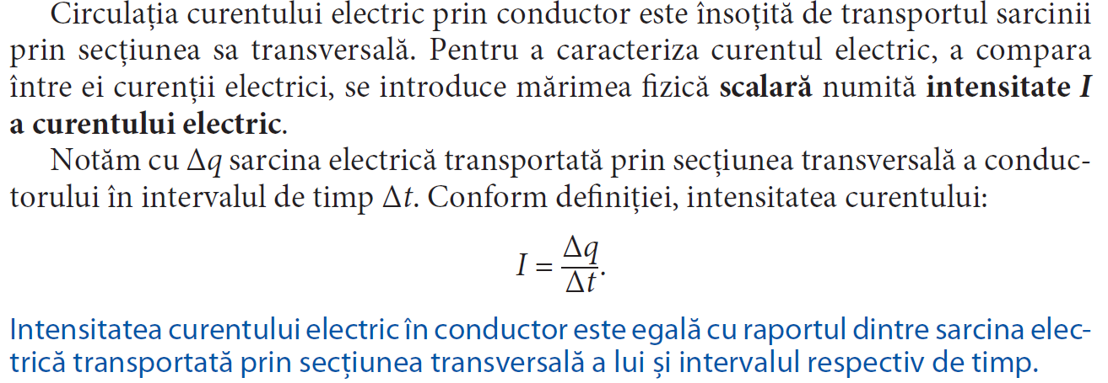

introducere
4
Marinciuc Rusu Fizica clasa XI

Slide 3
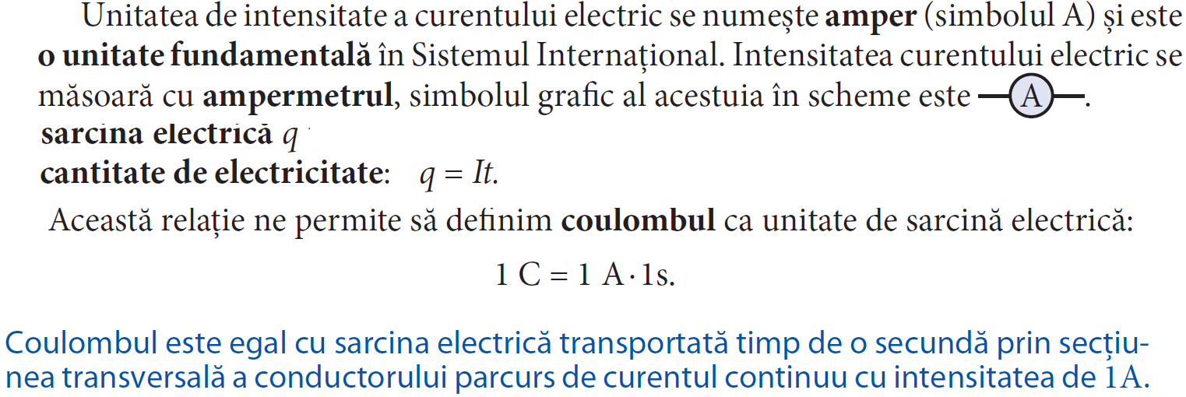
3

Slide 4
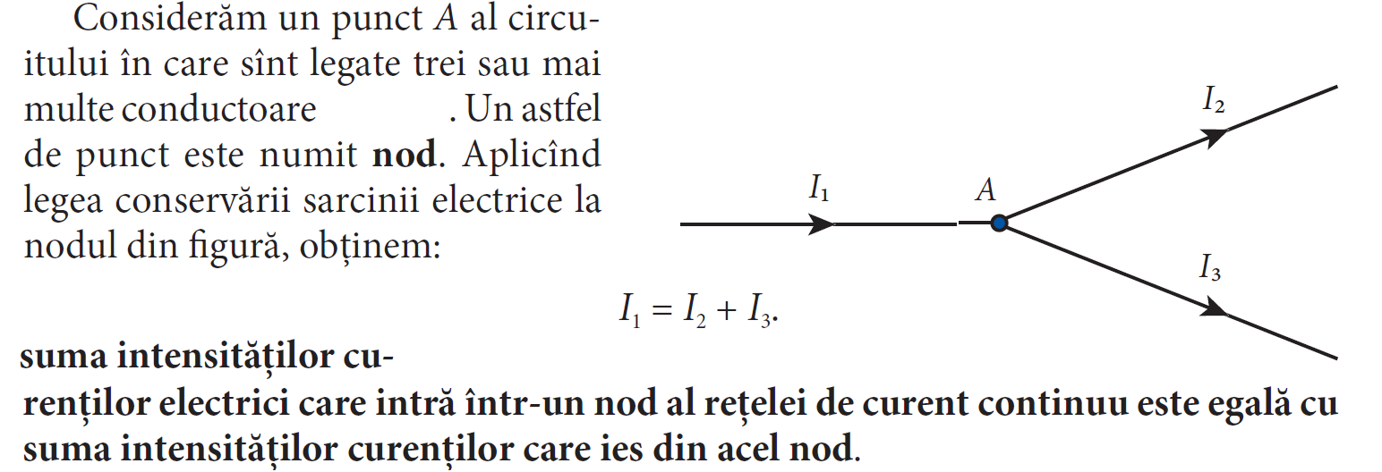
3

Slide 5


3

Slide 6


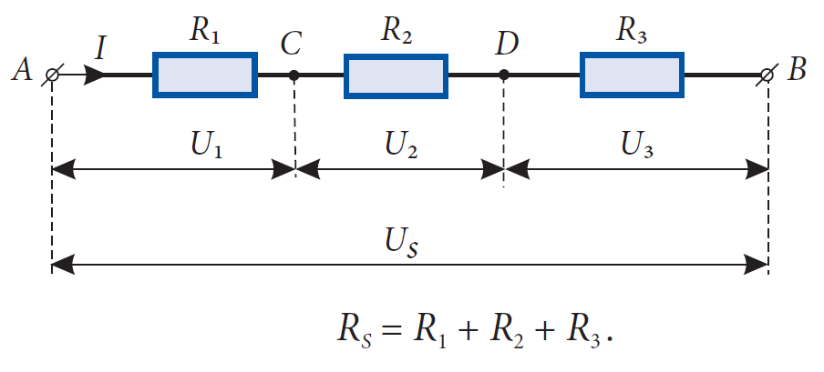
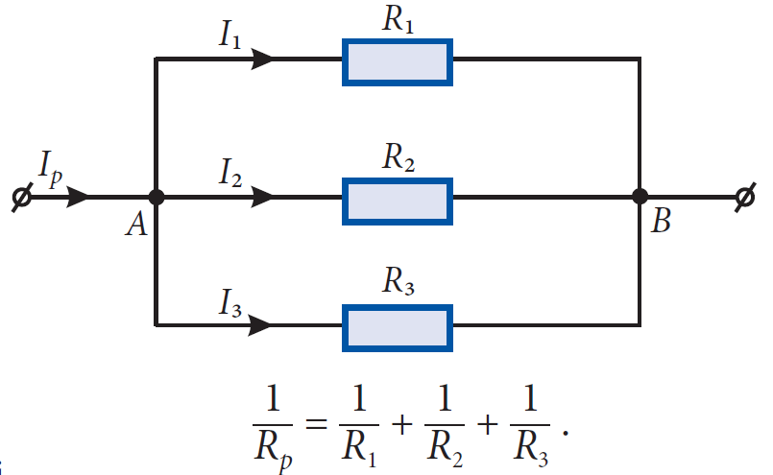
3

Slide 7



3

Slide 8
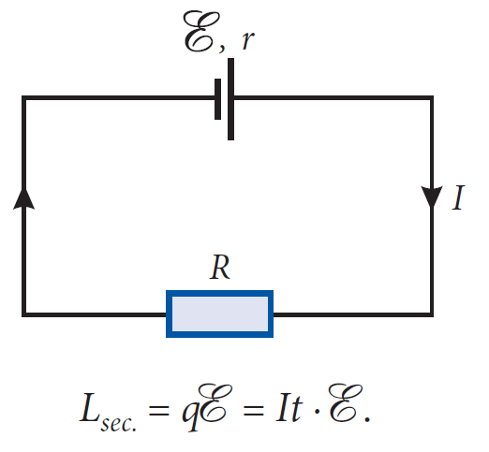
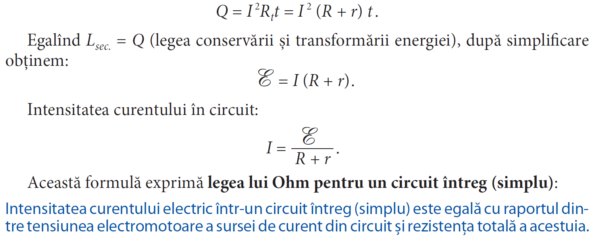
3

Slide 9

3

Slide 10
Rezolvam probleme
3

